Slide 1

Recent Progress on Nuclear Physics Theory at SYSU

Slide 2

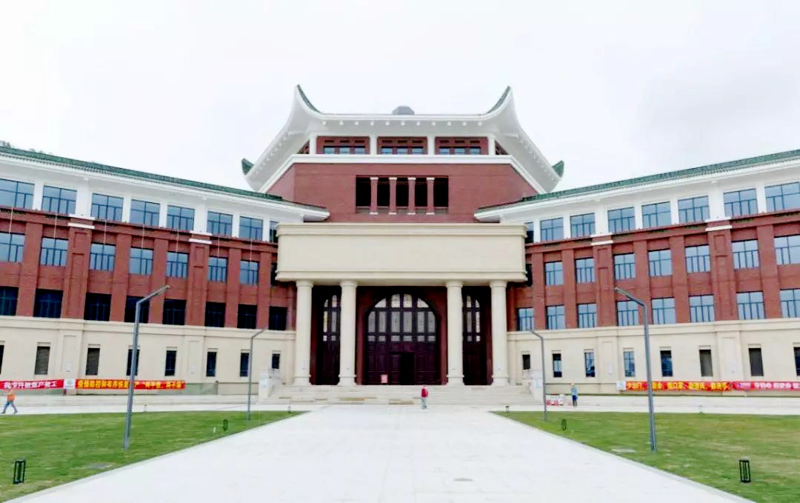
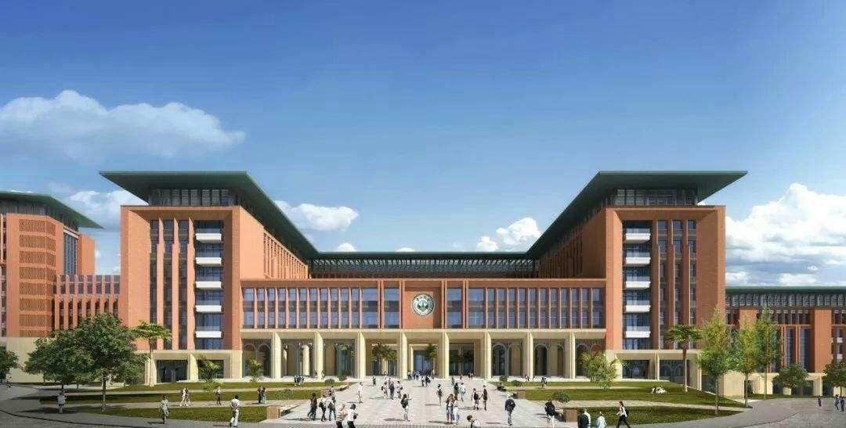
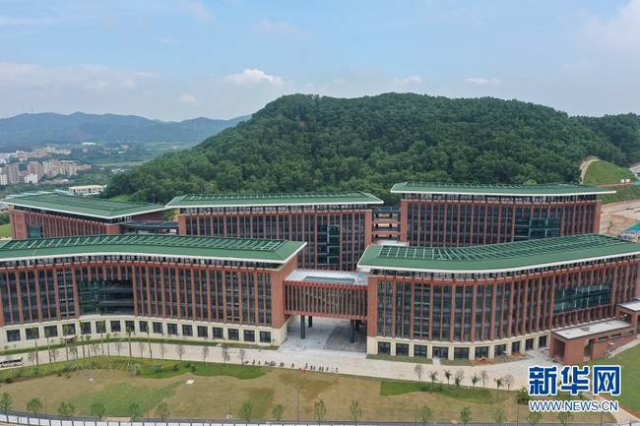
中山大学核物理
物理学院（南校区） 第一性原理方法、核结构、奇特强子态、中微子物理
物理与天文学院（珠海校区） 第一性原理方法、平均场理论 、无中微子双β衰变、核结构、 夸克胶子等离子体、手征动理论、强相互作用相图、核子结构
中法核学院（珠海校区） 奇特核物理、超重核、重离子碰撞、中子星
理学院（深圳校区） 光核反应、光子科学、gamma物理、宇宙线物理

Slide 3
1、核结构与衰变理论研究

Slide 4
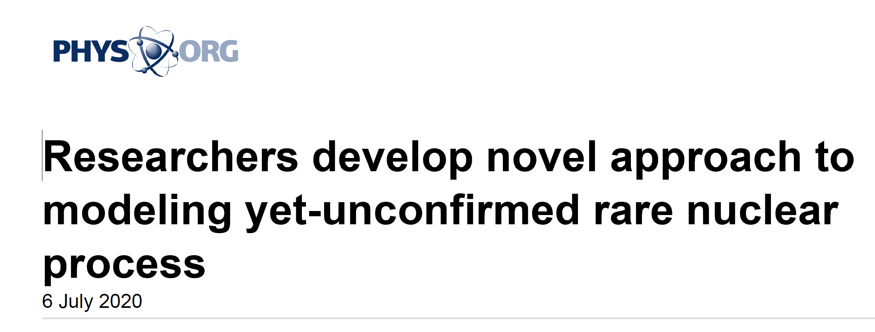
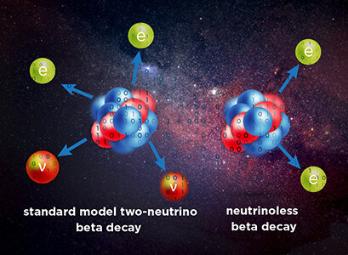
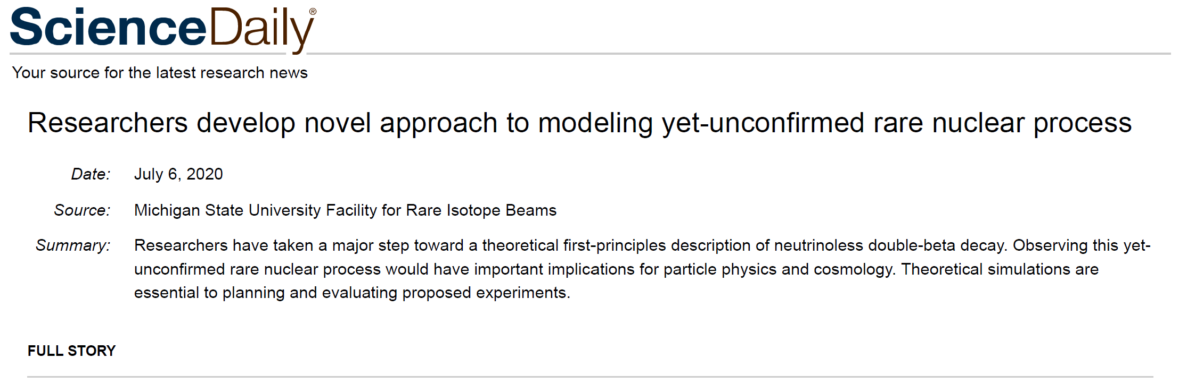
1.1 原子核衰变矩阵元 (Phys. Rev. Lett. 124, 232501 (2020))
物理与天文学院尧江明教授及其合作者
发展了适用于形变原子核结构研究的多参考态有限密度相似重整化群方法。
首次实现了无中微子双贝塔衰变候选原子核衰变矩阵元的第一性原理计算。
该从头计算方法适用于中重形变原子核研究，包括实验上更感兴趣的无中微子双贝塔衰变候选原子核（如76Ge，136Xe）。

Slide 5
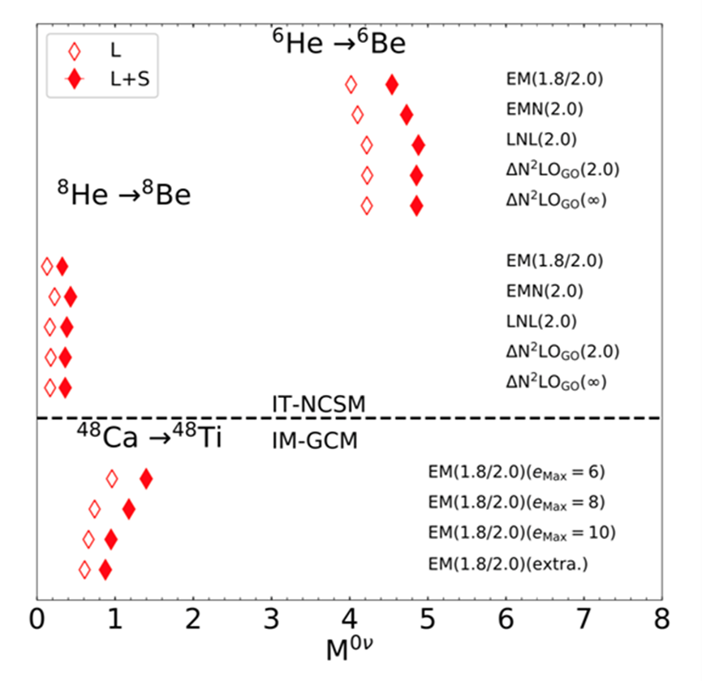
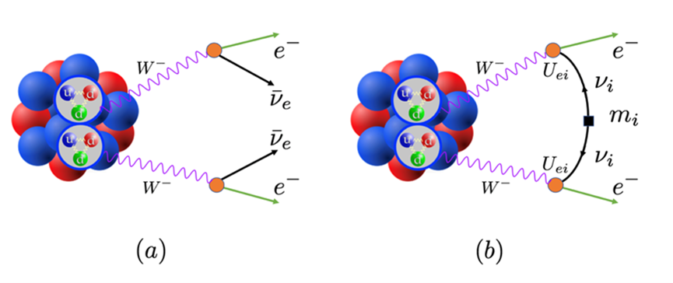
1.2 短程跃迁算符 (Phys. Rev. Lett. 127, 242502 (2021))
物理与天文学院尧江明教授及其合作者
确定了常用手征核力对应的无中微子双贝塔衰变短程跃迁算符的耦合常数。
揭示了该短程跃迁算符对无中微子双贝塔衰变过程具有明显的增强作用。
研究结论为国内外吨量级探测装置相关实验提供理论参考。
Notes:
从几种常用的原子核手征核力出发，通过重新计算两中子到两质子的跃迁振幅，结合最新的理论结果，确定了与这些手征核力匹配的无中微子双贝塔衰变短程跃迁算符中的低能耦合常数；并且通过原子核波函数的从头计算，定量给出了该短程跃迁算符对轻核以及最轻候选核48Ca无中微子双贝塔衰变矩阵元的影响。研究发现，短程跃迁算符对不同核的衰变核矩阵元均表现出增强效应。最轻候选核48Ca的核矩阵元增大了43(7)% 。预期这种增强效应同样会出现在实验上更关注的候选核中，如76Ge, 82Se, 100Mo, 136Xe等。该结论对在我国锦屏地下实验室和江门中微子实验室开展无中微子双贝塔衰变的测量工作具有积极的影响。预期不久，有望结合格点QCD对两中子到两质子跃迁振幅的计算结果，实现对短程跃迁算符贡献更准确的确定。

Slide 6
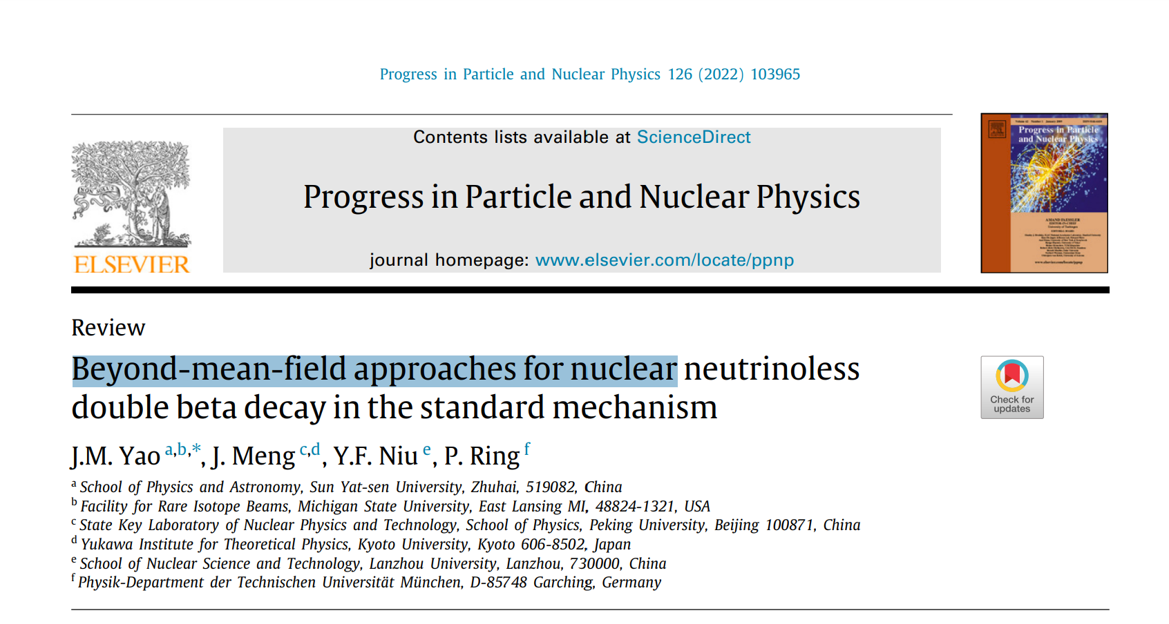
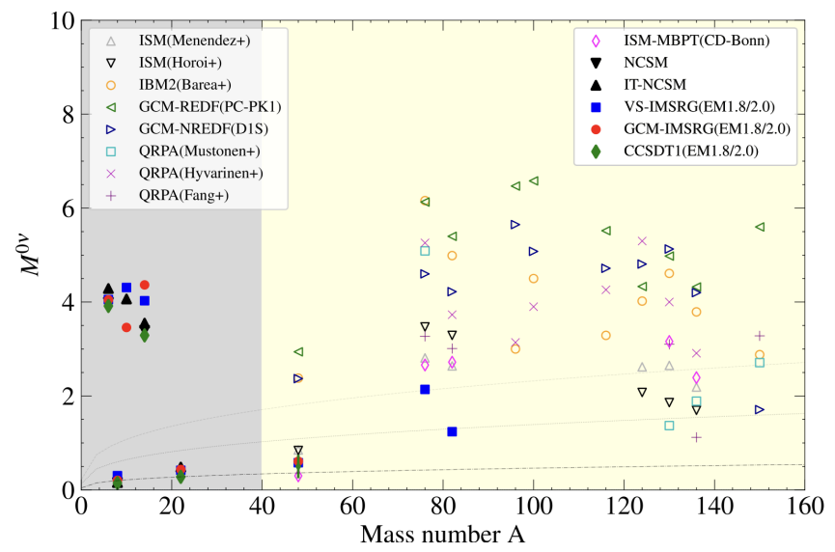
1.3 超越平均场方法 （Prog. Part. Nucl. Phys. 126, 103965(2022)）
物理与天文学院尧江明教授及其合作者
发展了多参考态协变密度泛函理论，研究了相对论效应、短程耦合效应以及原子核形变等因素对无中微子双贝塔衰变核矩阵元的影响。
受邀撰写无中微子双贝塔衰变相关的理论综述论文，详细阐述了不同原子核理论模型预言核矩阵元的差异性以及轴矢耦合常数的不确定性对提取中微子有效质量的影响。

Slide 7
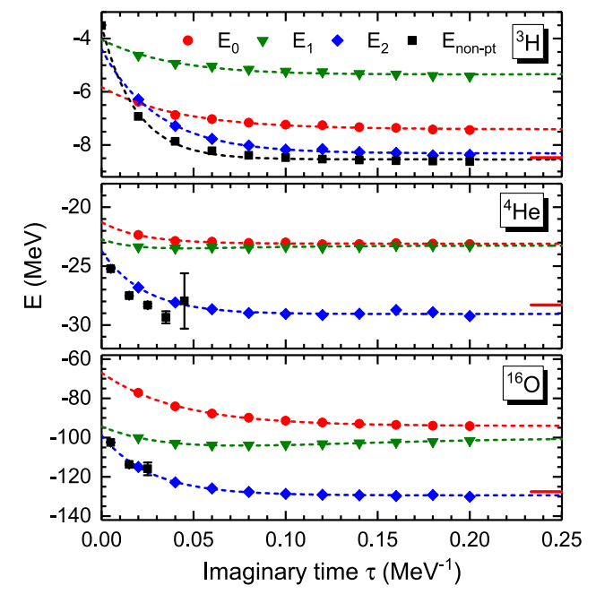
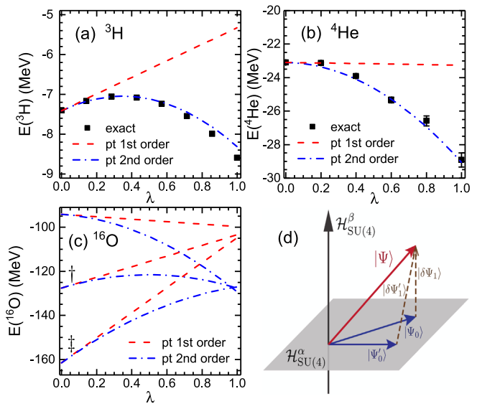
1.4 微扰量子蒙卡方法 (Phys. Rev. Lett. 128, 242501 (2022))
物理学院李宁副教授及其合作者
利用现实手征相互作用将核基态能量计算到二阶，发现二阶贡献较大
该方法可用于核物理、凝聚态物理、冷原子和量子化学中多体问题的量子蒙卡计算
计算3H到16O的若干核束缚能，与实验符合很好
Notes:
ptQMC binding energies as functions of the projection time τ compared with nonperturbative results. The circles (red), down triangles (green), and diamonds (blue) denote the energies at the zeroth, first, and second orders, respectively. The squares (black) represent the exact results calculated with sparse matrix multiplications for 3 H and full nonperturbative QMC for 4 He and 16O, respectively. Each group of results are fitted with a sum of exponential functions (dashed lines). The red bars mark the experimental binding energies.

Slide 8
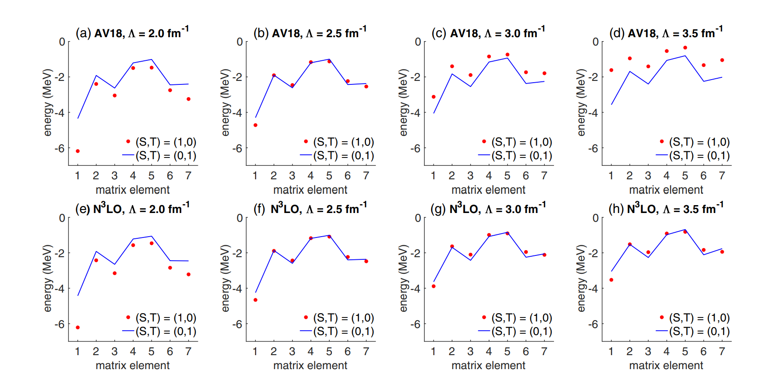
1.5 自旋-同位旋交换对称性 (Phys. Rev. Lett. 127, 062501 (2021))
物理学院李宁副教授及其合作者
发现能量标度 500 MeV附近强相互作用才具有明显自旋-同位旋交换对称性，得到了一组自旋-同位旋交换的求和规则，并用于³⁰P的谱研究。
该方法可用于核力、核结构和三体力研究。

Slide 9
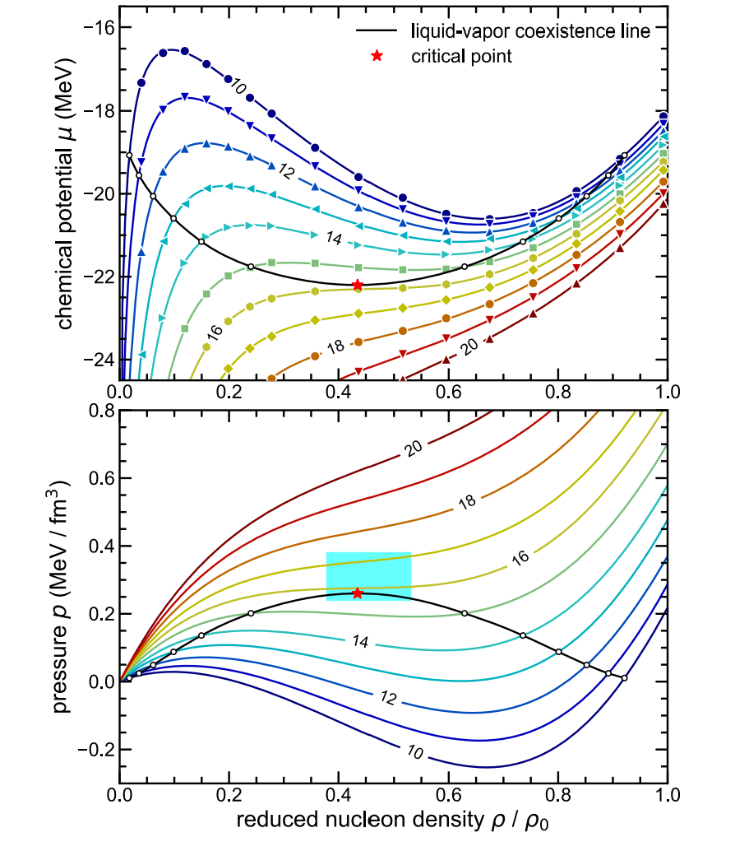
1.6 原子核热力学 (Phys. Rev. Lett. 125, 192502 (2020))
物理学院李宁副教授及其合作者
基于第一性原理的原子核系统热力学 Ab Initio Nuclear Thermodynamics
得到了对称核物质的临界点位置和气液共存线
计算了核结团的密度和温度依赖性

Slide 10
2、奇特核、超重核 及重离子碰撞

Slide 11
袁岑溪，Nuclear shell model for exotic nuclei
祝龙，Production of the neutron-rich isotopes around N =126
苏军，Non-equilibrium phase transition in heavy ion collisions
Notes:
手征密度和手征流的起源不是手征反常，而电流的起源是手征反常且只有转动-自旋耦合的贡献。
转动使得正负电子的自旋都朝下，垂直电磁场对应的玻印亭矢量会给正负电子一个与自旋反向的动量偏移；于是无论对电子还是正电子，总是左手粒子多于右手粒子

Slide 12
3、高能核物理 与重离子碰撞

Slide 13
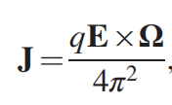
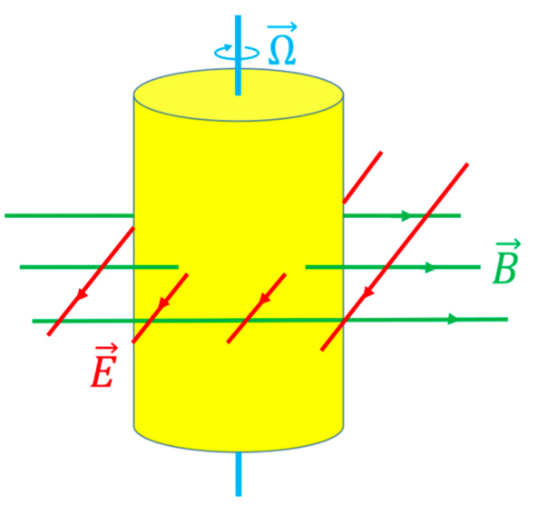
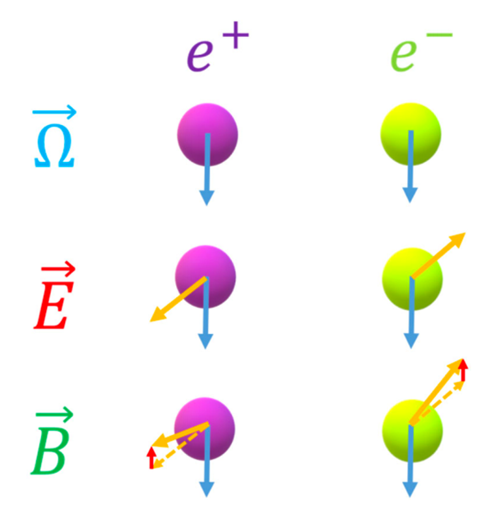
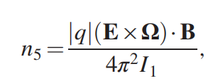
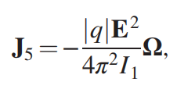
3.1 转动系统在垂直电磁场下的输运现象
曹高清副教授发现了一个磁场、电场、转动效应同时存在且相互垂直的情形下全新的手征反常效应
同时发现了两个新的宏观输运现象：手征电荷密度和沿转动方向的手征电流 Phy. Rev. D 104, L031901 (2021)
Notes:
手征密度和手征流的起源不是手征反常，而电流的起源是手征反常且只有转动-自旋耦合的贡献。
转动使得正负电子的自旋都朝下，垂直电磁场对应的玻印亭矢量会给正负电子一个与自旋反向的动量偏移；于是无论对电子还是正电子，总是左手粒子多于右手粒子

Slide 14
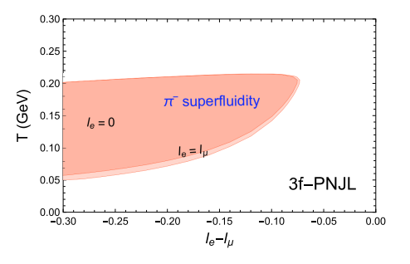
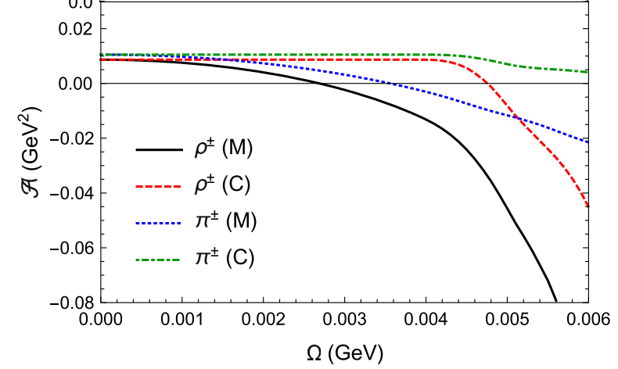
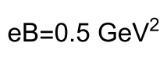
3.2 QCD相变
利用NJL模型研究了平行强磁场和转动下rho介子凝聚的可能性
没有磁场时，边界条件不允许转动效应诱导出rho介子凝聚；而在有磁场时，
转动可以导致rho介子超导
利用PNJL模型讨论早期宇宙中的pi介子超流问题以及磁场效应 Phys. Rev. D 104 (2021) 054007; Eur. Phys. J. C 81，148（2021）
Notes:
手征密度和手征流的起源不是手征反常，而电流的起源是手征反常且只有转动-自旋耦合的贡献。
转动使得正负电子的自旋都朝下，垂直电磁场对应的玻印亭矢量会给正负电子一个与自旋反向的动量偏移；于是无论对电子还是正电子，总是左手粒子多于右手粒子

Slide 15
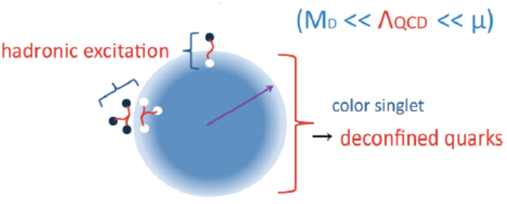
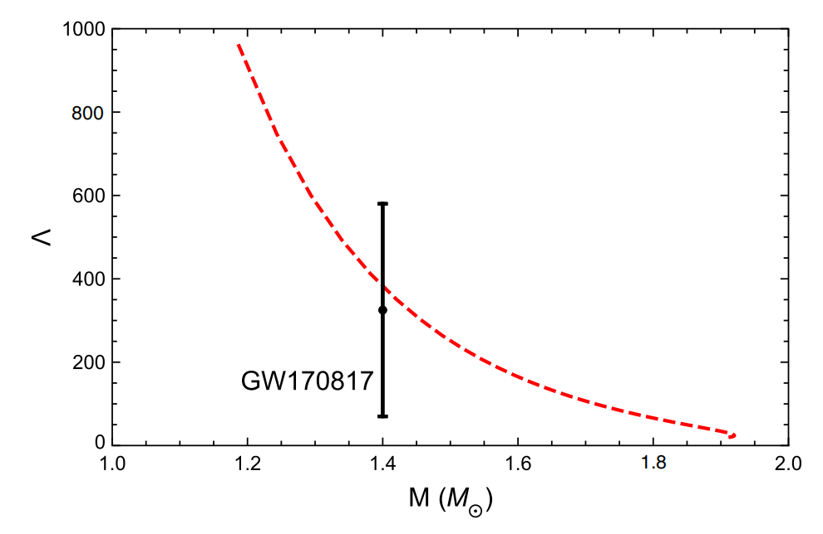
3.3 夸克素（quarkyonic）物质
夸克素是重子与夸克共存的一个态：自由夸克存在于费米球内、重子存在于费米面附近
构建一个满足手征对称性的有效场论，这个理论通过拟合对称与非对称核物质的饱和性质确定模型参数，预言的中子星潮汐形变与观测吻合
JHEP 10 (2020) 168; Phys. Rev. D 105 (2022) 14020
Notes:
手征密度和手征流的起源不是手征反常，而电流的起源是手征反常且只有转动-自旋耦合的贡献。
转动使得正负电子的自旋都朝下，垂直电磁场对应的玻印亭矢量会给正负电子一个与自旋反向的动量偏移；于是无论对电子还是正电子，总是左手粒子多于右手粒子

Slide 16
林树，重离子碰撞中的自旋极化现象
Notes:
手征密度和手征流的起源不是手征反常，而电流的起源是手征反常且只有转动-自旋耦合的贡献。
转动使得正负电子的自旋都朝下，垂直电磁场对应的玻印亭矢量会给正负电子一个与自旋反向的动量偏移；于是无论对电子还是正电子，总是左手粒子多于右手粒子

Slide 17
4、奇特强子态

Slide 18
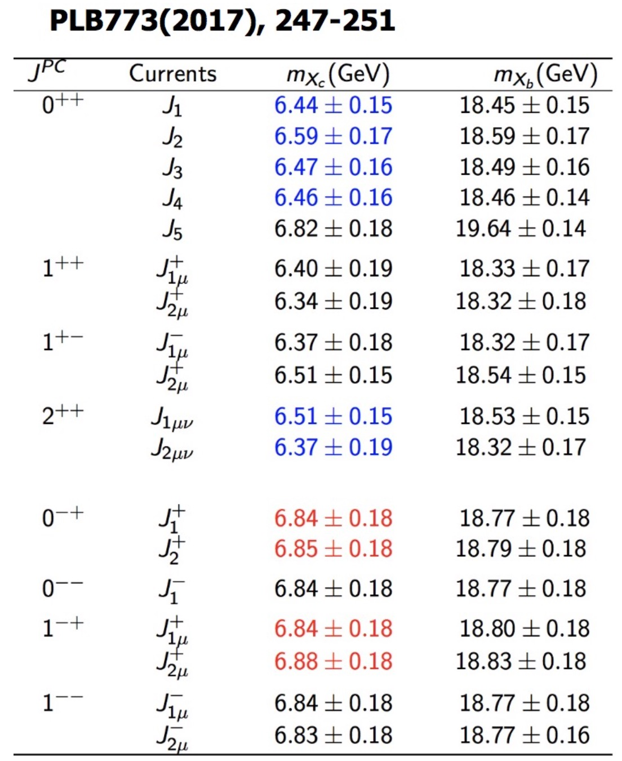
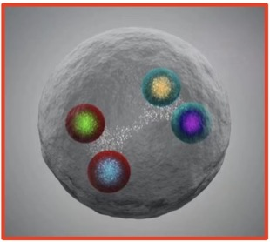
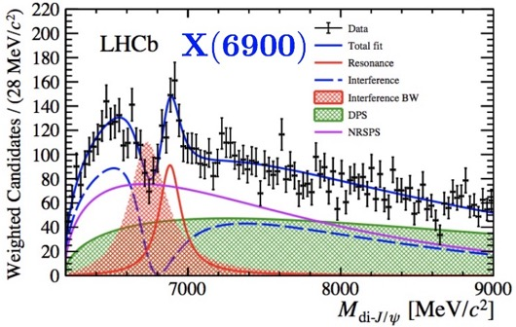
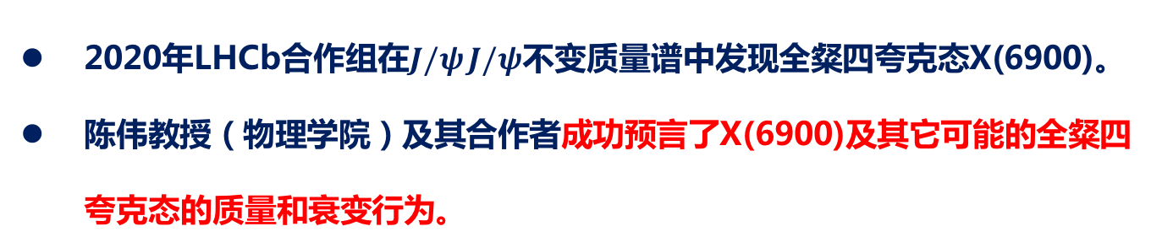
4.1 全重四夸克态研究
2020年LHCb合作组在$J/ψ$ $J/ψ$不变质量谱中发现全粲四夸克态X(6900)。
陈伟教授（物理学院）及其合作者成功预言了X(6900)及其它可能的全粲四夸克态的质量和衰变行为。
Sci.Bull. 65 (2020) 23, 1983-1993
Notes:
手征密度和手征流的起源不是手征反常，而电流的起源是手征反常且只有转动-自旋耦合的贡献。
转动使得正负电子的自旋都朝下，垂直电磁场对应的玻印亭矢量会给正负电子一个与自旋反向的动量偏移；于是无论对电子还是正电子，总是左手粒子多于右手粒子

Slide 19
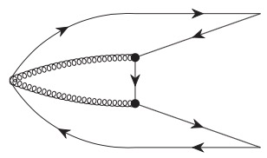
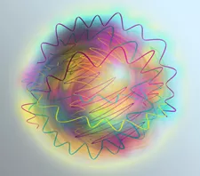
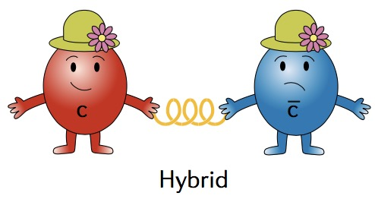
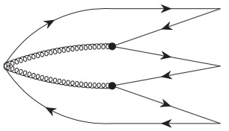
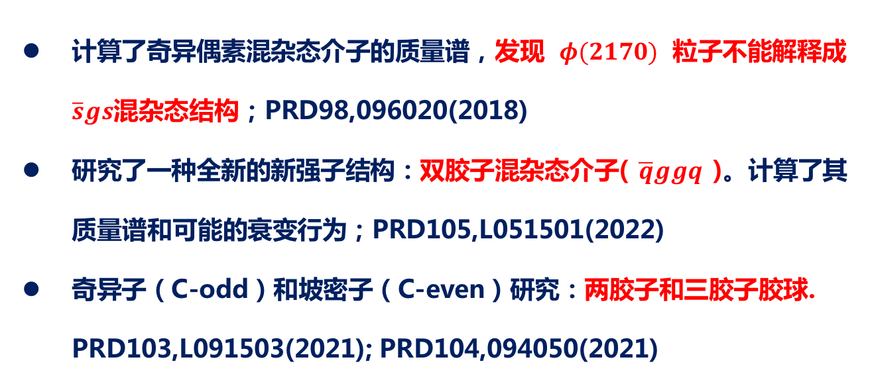
4.2 寻找胶子自由度：混杂态介子介子和胶球研究
计算了奇异偶素混杂态介子的质量谱，发现$φ(2170)$粒子不能解释成$\overline{s}gs$混杂态结构；PRD98,096020(2018)
研究了一种全新的新强子结构：双胶子混杂态介子($\overline{q}ggq$)。计算了其质量谱和可能的衰变行为；PRD105,L051501(2022)
奇异子（C-odd）和坡密子（C-even）研究：两胶子和三胶子胶球. PRD103,L091503(2021); PRD104,094050(2021)
寻找胶子自由度
Glueball
Notes:
手征密度和手征流的起源不是手征反常，而电流的起源是手征反常且只有转动-自旋耦合的贡献。
转动使得正负电子的自旋都朝下，垂直电磁场对应的玻印亭矢量会给正负电子一个与自旋反向的动量偏移；于是无论对电子还是正电子，总是左手粒子多于右手粒子

Slide 20
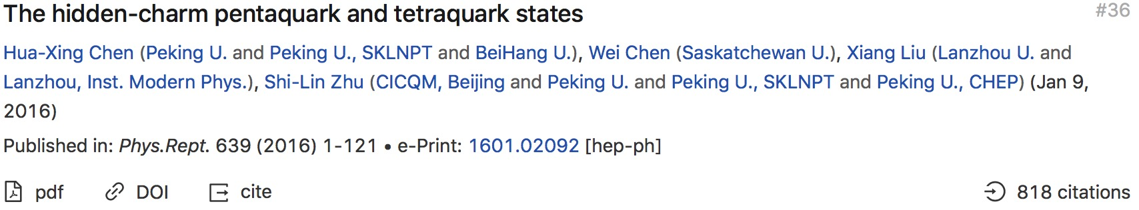
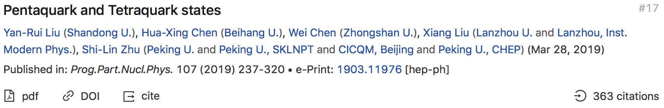
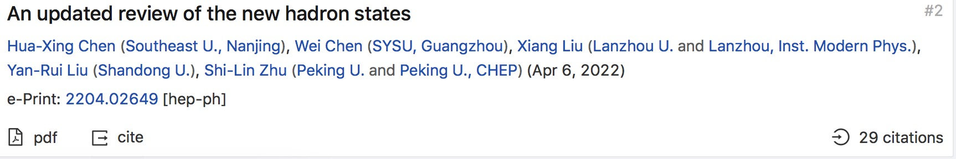
参与完成几篇奇特态相关综述论文：
invited by Rept. Prog. Phys
Notes:
手征密度和手征流的起源不是手征反常，而电流的起源是手征反常且只有转动-自旋耦合的贡献。
转动使得正负电子的自旋都朝下，垂直电磁场对应的玻印亭矢量会给正负电子一个与自旋反向的动量偏移；于是无论对电子还是正电子，总是左手粒子多于右手粒子

Slide 21
5、核子结构和涡旋粒子

Slide 22
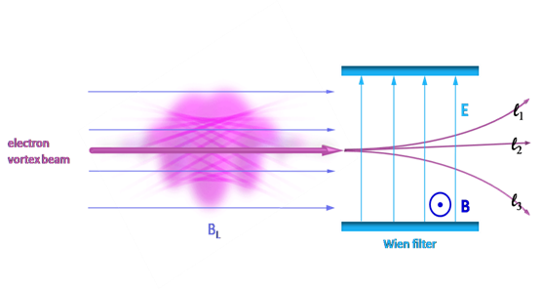
5.1 涡旋粒子的奇特性质
提出了操纵涡旋电子及其内禀轨道角动量(OAM)的方法
涡旋电子的相对论性量子力学描述
提出了涡旋电子的自极化现象、电四极矩等性质 PRL 122, 063201 (2019); 122, 159302 (2019); 121, 043202 (2018); 119, 243903 (2017)
Notes:
Phys. Rev. A 103, L010201 (2021) Phys. Rev. A 101, 032117 (2020) Phys. Rev. A 100, 030101(R) (2019)

Slide 23
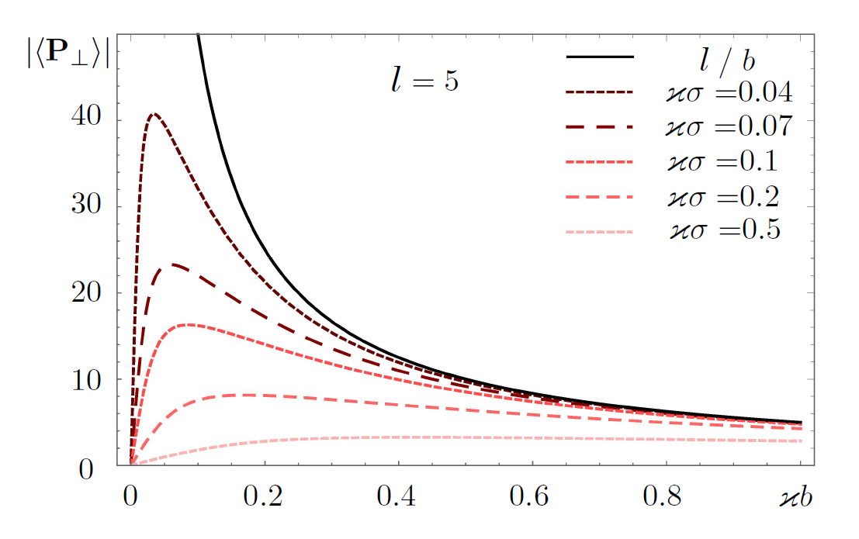
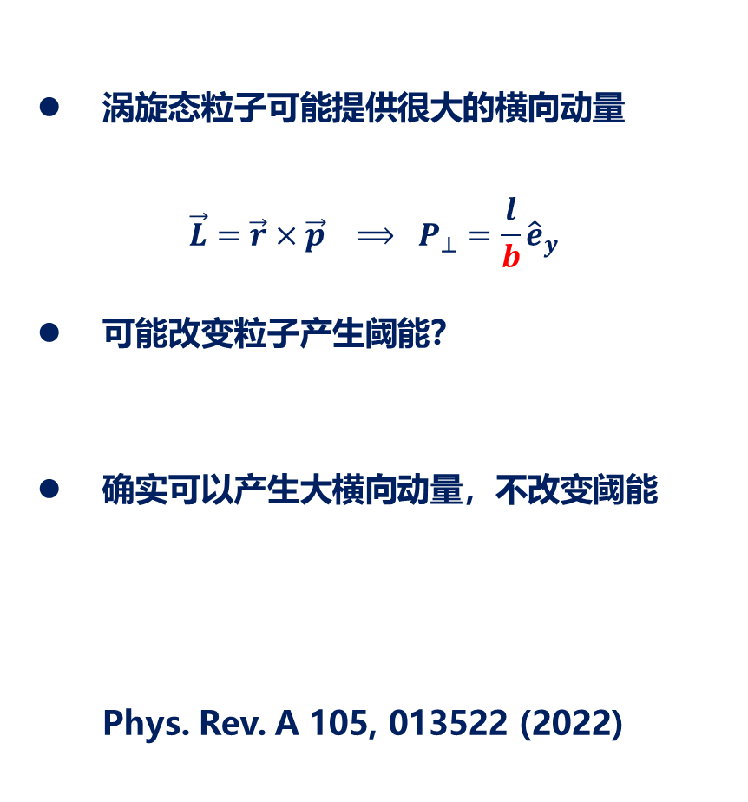
5.2 涡旋粒子superkick
涡旋态粒子可能提供很大的横向动量 $\vec{L}=\vec{r}×\vec{p} ⟹ P_{⊥}=\frac{l}{b}{\hat{e}}_{y}$
可能改变粒子产生阈能？
确实可以产生大横向动量，不改变阈能 Phys. Rev. A 105, 013522 (2022)

Slide 24
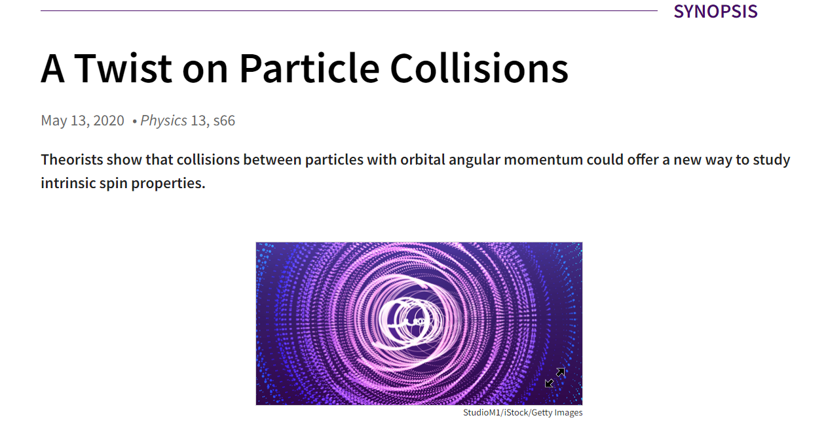
5.3 涡旋粒子探测核子内禀自旋
涡旋粒子提供了一种研究质子自旋的新工具 PRL 124, 192001 (2020); PRD 101, 096010 (2020); PRD 101, 016007 (2020)

Slide 25
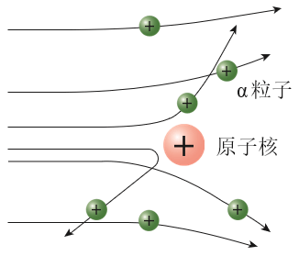
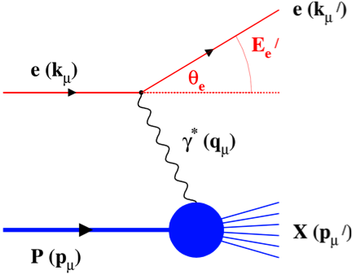
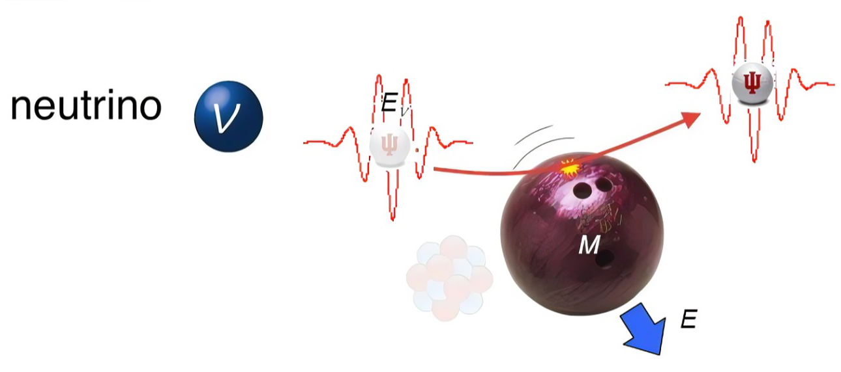
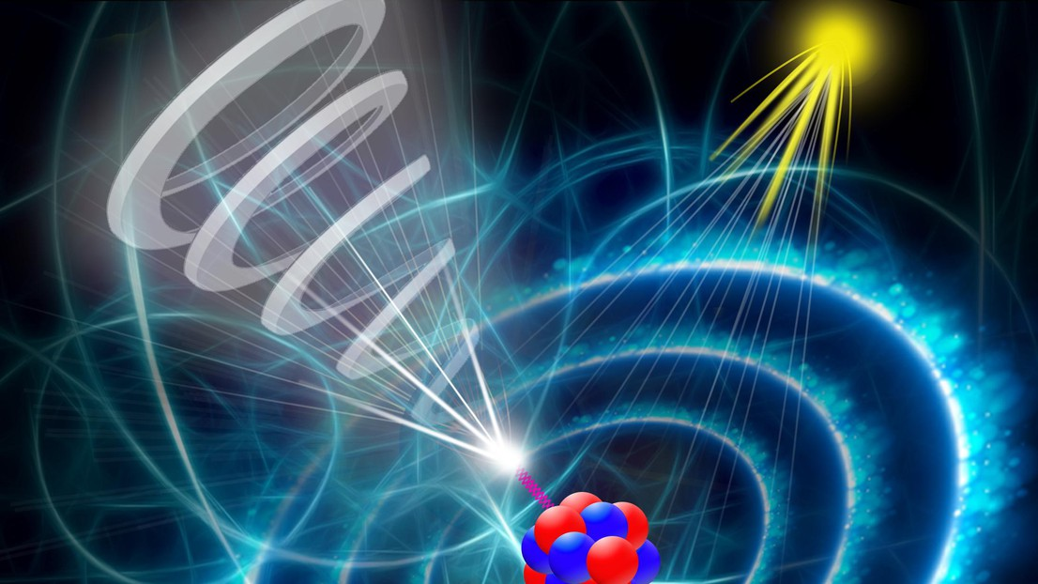
核子结构
卢瑟福散射
电子-核子散射 (DIS)
中微子-核子散射
涡旋电子-核子散射
Notes:
Phys. Rev. A 103, L010201 (2021) Phys. Rev. A 101, 032117 (2020) Phys. Rev. A 100, 030101(R) (2019)

Slide 26
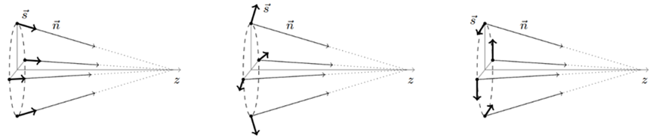
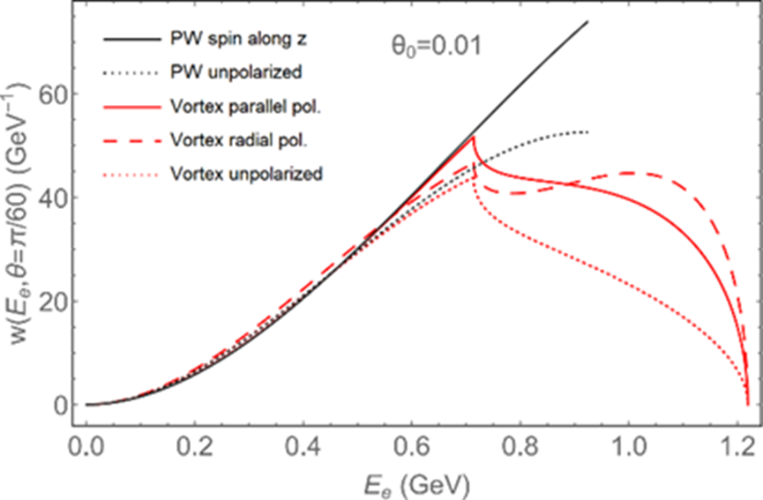
5.4 高能涡旋缪子
涡旋态的缪子可以有多种极化方式
固定观测角的电子能谱区分不同涡旋缪子的极化
Phys. Rev. D 104 (2021) 036003

Slide 27
谢 谢！

